Slide 1

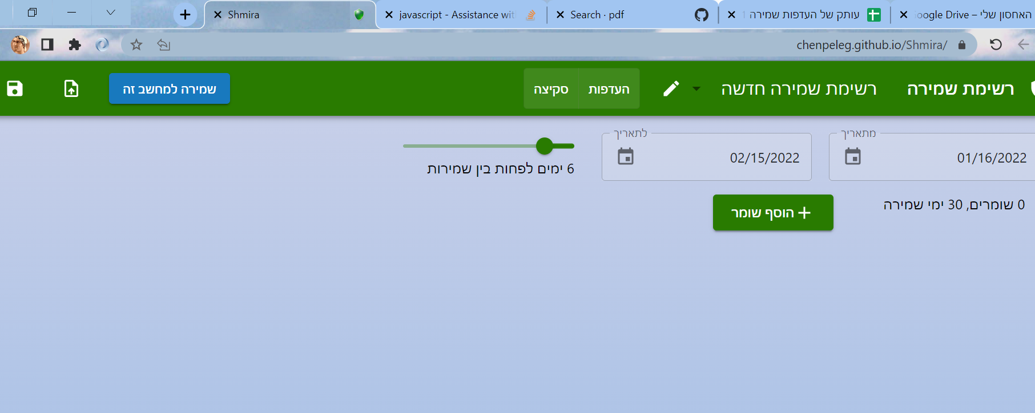
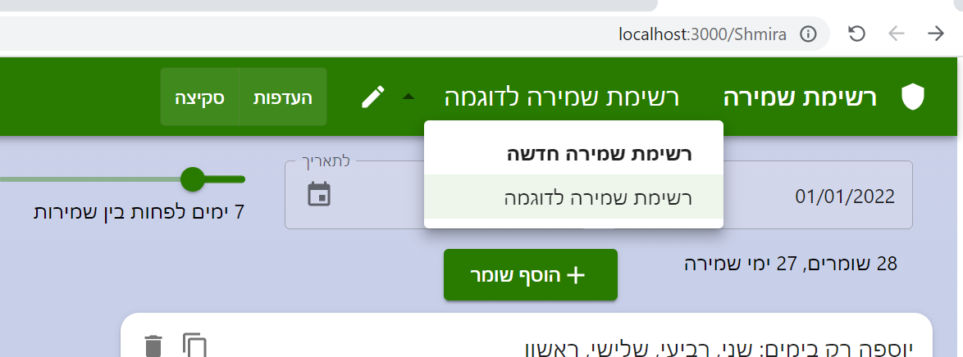
אפליקציית שמירה
איך מתחילים?
נכנסים לקישור הזה. לוחצים על שמירה למחשב זה. מקלידים את השם.
המידע ישמר אך ורק בדפדפן שפתחתם במחשב הזה (יש גם לשמור כקובץ, על זה בהמשך)
יצירת רשימה חדשה
לוחצים על שם רשימת השמירה (שבהתחלה יהיה "רשימת שמירה לדוגמה"). יפתח תפריט עם רשימות השמירה הפעילות. לוחצים על רשימת שמירה חדשה.

Slide 2
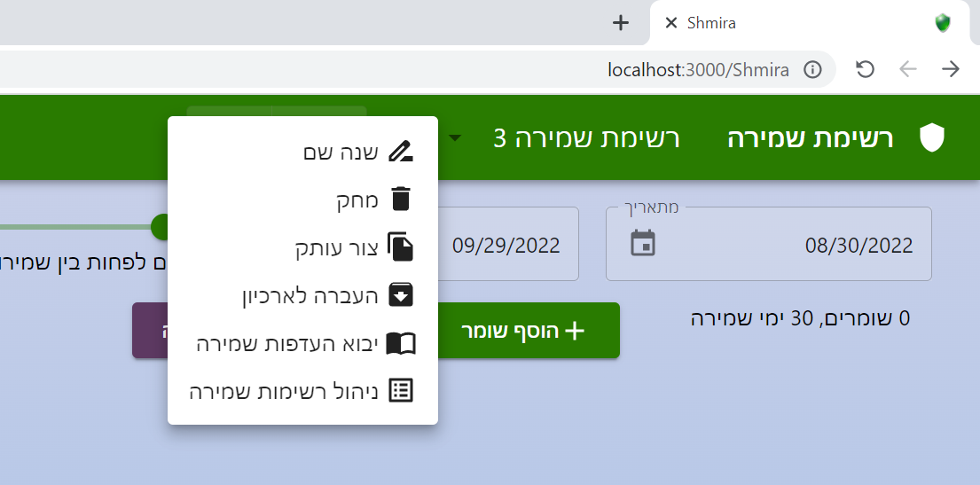


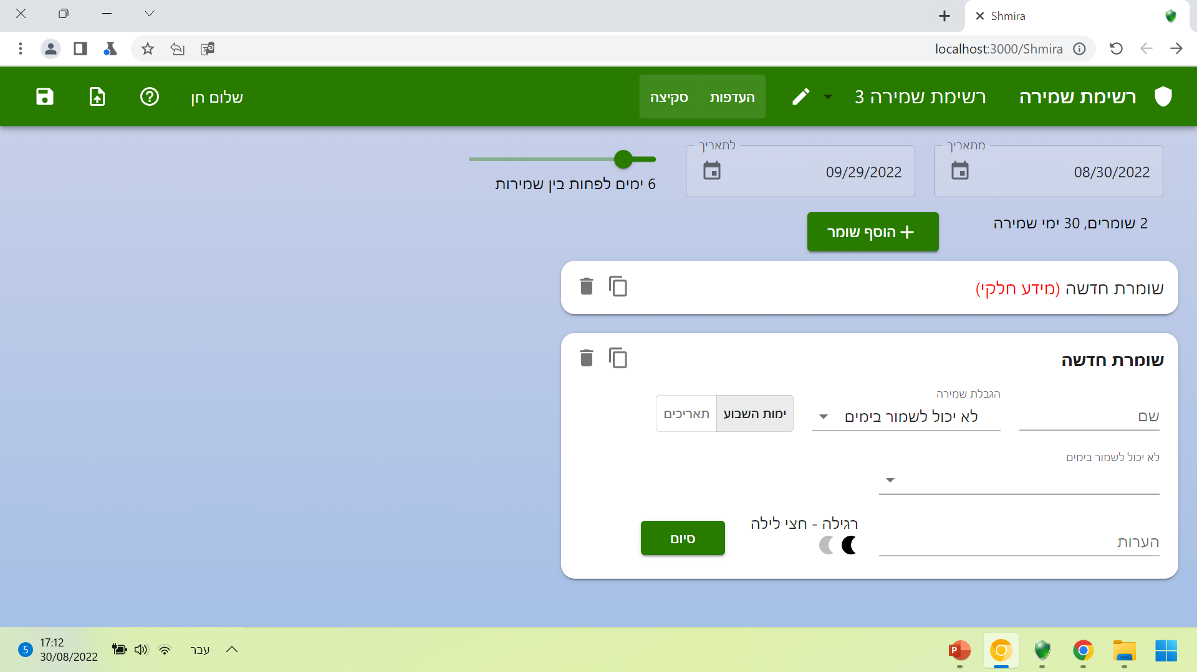
שם לרשימה
שם ברירת המחדל יהיה "רשימת שמירה 3" או משהו דומה. כדי לשנות את השם לוחצים על העפרון שלידו, ואז על שנה שם.
נתוני בסיס
לפני שמזינים שמירות צריך להגדיר תאריך התחלה של הרשימה ותאריך סיום. בנוסף להגדיר כמה ימים לפחות צריכים להיות בין שמירות של אותו שומר.
העדפות שומרים
לוחצים על הוסף שומר
בעקבות הלחיצה תתווסף שורה של שומר/ת. כדי לערוך אותה יש ללחוץ על השורה, ויפתח טופס העריכה

Slide 3
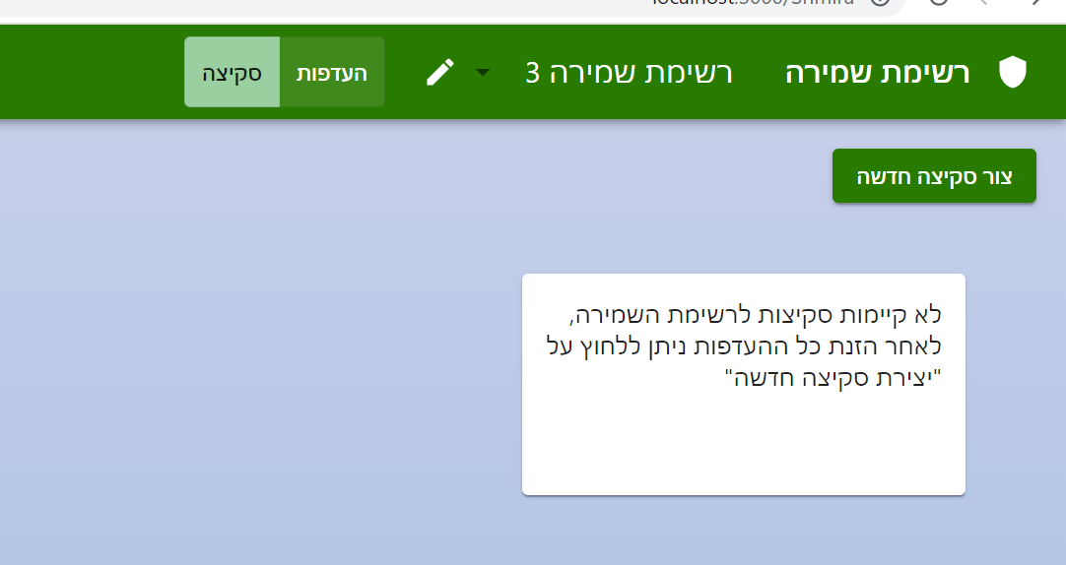
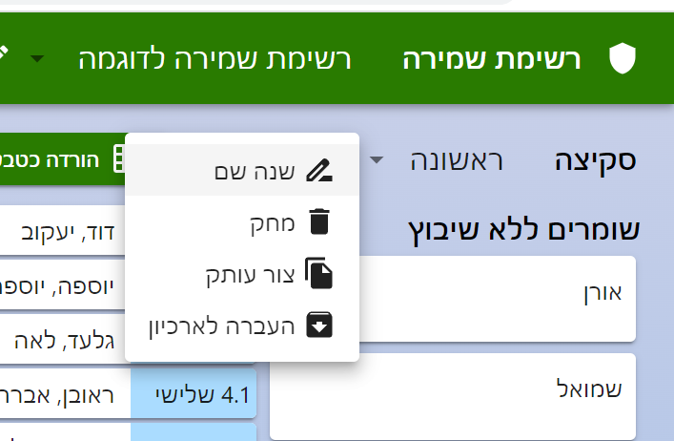
העדפות שומרים
לפני שמזינים שמירות צריך להגדיר תאריך התחלה של הרשימה ותאריך סיום. בנוסף להגדיר כמה ימים לפחות צריכים להיות בין שמירות של אותו שומר.
יצירת סקיצה
לאחר שהוזנו כל השומרים, ניתן ליצור סקיצה. הסקיצה רלוונטית לנקודה הזו. אם למשל, אחרי יצירת הסקיצה מוסיפים שומרים, הם לא יופיע בסקיצה (ניתן תמיד למחוק ולהוסיף סקיצות נוספות כמה שרוצים).
לוחצים על לשונית הסקיצה, ואז על צור סקיצה חדשה.
יצירת סקיצה
לאחר שהוזנו כל השומרים, ניתן ליצור סקיצה. הסקיצה רלוונטית לנקודה הזו. אם למשל, אחרי יצירת הסקיצה מוסיפים שומרים, הם לא יופיע בסקיצה (ניתן תמיד למחוק ולהוסיף סקיצות נוספות כמה שרוצים).
לוחצים על לשונית הסקיצה, ואז על צור סקיצה חדשה.

Slide 4
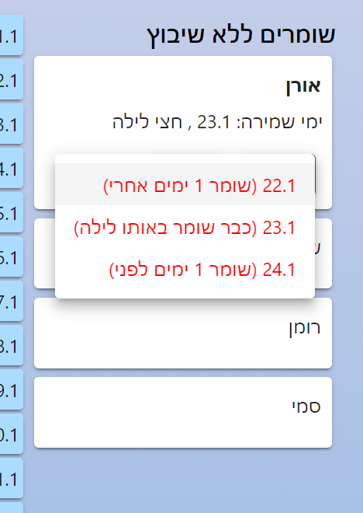
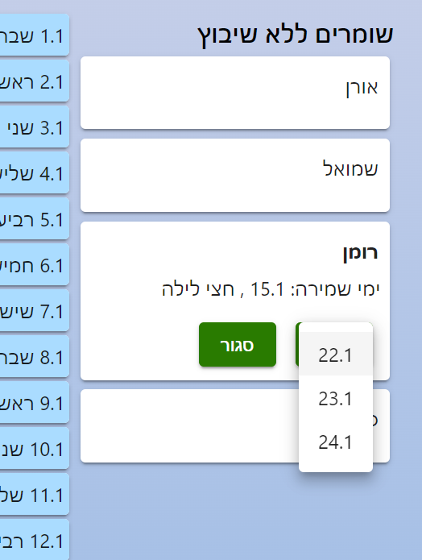
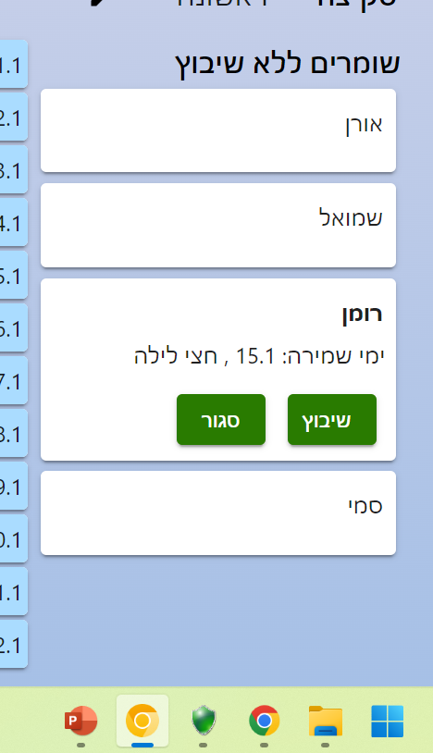
עבודה עם הסקיצה
על ידי לחיצה על העפרון ליד הסקיצה, ניתן לבצע פעולות על הסקיצה כגון: שינוי שם, מחיקה, יצירת עותק.
ניתן להוריד את הסקיצה כטבלת CSV על ידי לחיצה על "הורד כטבלה"
עריכת סקיצה
ניתן לשבץ שומרים ללא שיבוץ על ידי לחיצה על השומר, ואז על "שיבוץ". תיפתח רשימה של תאריכים שניתן לשבץ בהם.
ניתן לשבץ שומרים ללא שיבוץ על ידי לחיצה על השומר, ואז על "שיבוץ". תיפתח רשימה של תאריכים שניתן לשבץ בהם.
אם התאריכים מתאימים לשומר אבל הפערים בין השמירות קטנים יותר מהפער שהוגדר במסך ההעדפות (כמה ימים בין כל שמירה), האפשרויות יופיעו באדום.

Slide 5
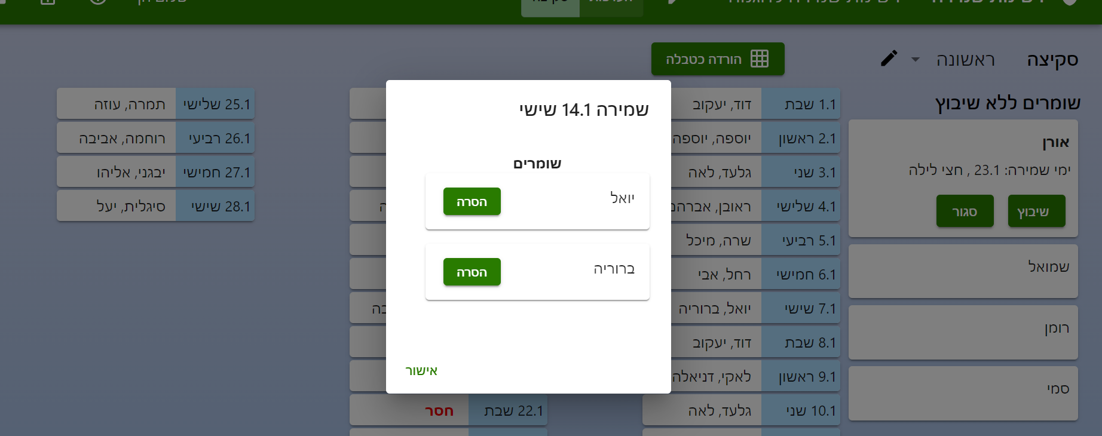
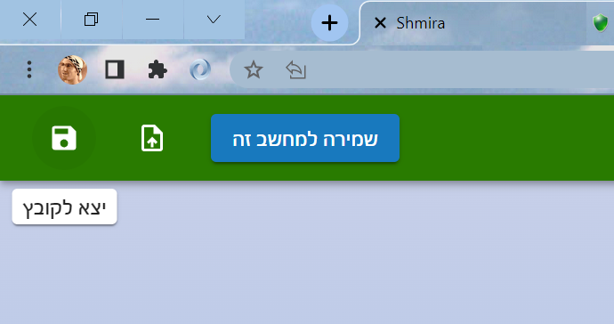
הסרת שומרים משמירה
על ידי לחיצה על יום, ניתן להסיר את השומרים שבו:
לאחר ההסרה השומר יעבור לרשימת ה"שומרים ללא שיבוץ".
החלפה בין סקיצות
ניתן להחליף בין הסקיצות על ידי לחיצה על שם הסקיצה, ובחירת הסקיצה בתפריט נפתח.
שמירה ויבוא מקובץ
אחרי הקלדת השם, המידע ישמר אך ורק לדפדפן במחשב הנוכחי. כדי לשמור את כל הנתונים כקובץ, יש ללחוץ על
הסימן של הדיסקט.

Slide 6
הסרת שומרים משמירה
על ידי לחיצה על יום, ניתן להסיר את השומרים שבו:
לאחר ההסרה השומר יעבור לרשימת ה"שומרים ללא שיבוץ".
החלפה בין סקיצות
ניתן להחליף בין הסקיצות על ידי לחיצה על שם הסקיצה, ובחירת הסקיצה בתפריט נפתח.
שמירה ויבוא מקובץ
אחרי הקלדת השם, המידע ישמר אך ורק לדפדפן במחשב הנוכחי. כדי לשמור את כל הנתונים כקובץ, יש ללחוץ על
הסימן של הדיסקט.

Slide 7
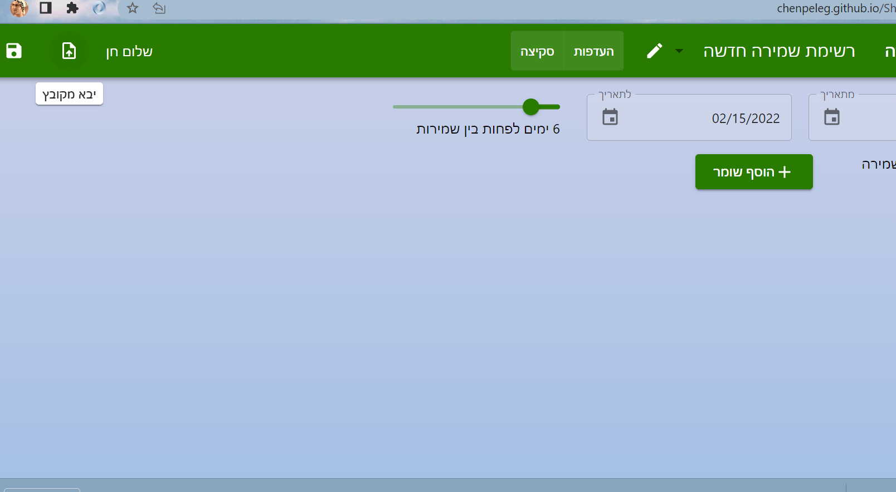
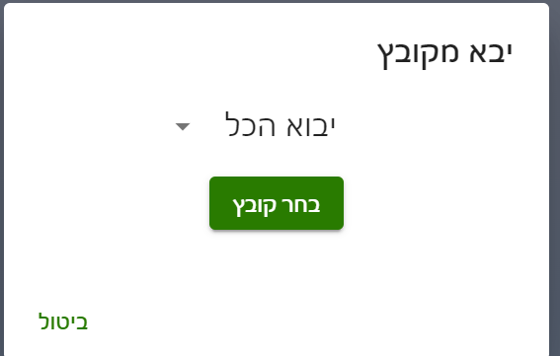
כדי לייבא מקובץ יש ללחוץ על כפתור היבוא, ואז בכפתור שיפתח בחירה בקובץ:
הקובץ בפורמט json, והוא לא ניתן לקריאה על ידי אדם/ תוכנות רגילות במחשב.

